Slide 1
Управление Федеральной антимонопольной службы по Республике Башкортостан
Контроль закупочной деятельности в рамках ст.18.1 Закона о защите конкуренции
Начальник отдела естественных монополий и финансовых рынков
А.М. Гирфанов

Slide 2
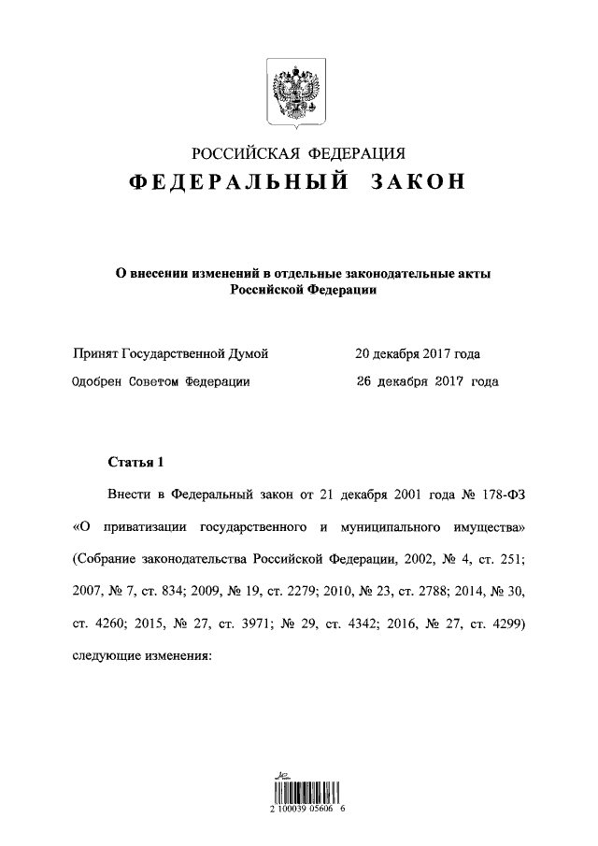
Изменения в 223-ФЗ
Типовые положения о закупке
Согласно части 2.1 статьи 2 Закона №223-ФЗ, учредитель бюджетного учреждения, автономного учреждения, или собственник имущества унитарного предприятия, или уполномоченный орган (это орган исполнительной власти субъекта или муниципального образования) вправе утвердить типовое положение о закупке, а также перечень тех заказчиков, которые обязаны его применять

Slide 3
Изменения в 223-ФЗ
«КОНКУРЕНТНЫЕ» ЗАКУПКИ:
Конкурентными закупками признаются закупки, отвечающие следующим условиям:
1) информация о конкурентной закупке сообщается заказчиком либо:
а) размещается в ЕИС извещения об осуществлении конкурентной закупки, доступного неограниченному кругу лиц, с приложением документации о конкурентной закупке
б) направляется в виде приглашения принять участие в закрытой конкурентной закупке в случаях, которые предусмотрены статьей 3.5 настоящего Федерального закона, с приложением документации о конкурентной закупке не менее чем двум лицам, которые способны осуществить поставки товаров, выполнение работ, оказание услуг, являющихся предметом такой закупки
2) обеспечивается конкуренция между участниками конкурентной закупки за право заключить договор с заказчиком на условиях, предлагаемых в заявках на участие в такой закупке, окончательных предложениях участников такой закупки
3) описание предмета конкурентной закупки осуществляется с соблюдением требований Закона (части 6.1 настоящей статьи).

Slide 4
Изменения в 223-ФЗ
«НЕКОНКУРЕНТНЫЕ» ЗАКУПКИ
Закупки у единственного поставщика и иные закупки, определенные Положением о закупках Заказчика, относятся к неконкурентным
Информация о таких закупках размещается Заказчиком в ЕИС в случае, если это предусмотрено Положением о закупках.
В план, в реестр договоров включается информация о закупках у единственного поставщика, в положении должен быть указан порядок проведения такой закупки и исчерпывающий перечень случаев закупки у единственного поставщика (ст. 3.6 Закона №223-ФЗ)

Slide 5
Изменения в 223-ФЗ
Распоряжение Правительства РФ от 12.07.2018 №1447-р
«Об утверждении перечней операторов электронных площадок и специализированных электронных площадок, предусмотренных Федеральными законами от 05.04.2013 N 44-ФЗ, от 18.07.2011 N 223-ФЗ»
1. АО "Агентство по государственному заказу Республики Татарстан"
2. АО "Единая электронная торговая площадка"
3. АО "Российский аукционный дом"
4. АО "ТЭК - Торг"
5. АО "Электронные торговые системы"
6. ЗАО "Сбербанк - Автоматизированная система торгов"
7. ООО "РТС - тендер"
8. ООО "Электронная торговая площадка ГПБ"

Slide 6
Изменения в 223-ФЗ
ТРЕБОВАНИЯ К СОДЕРЖАНИЮ ПРОТОКОЛА, СОСТАВЛЯЕМОГО В ХОДЕ ЗАКУПКИ:
дата подписания протокола
количество поданных на участие в закупке (этапе закупки) заявок, дата и время их регистрации
результаты рассмотрения заявок на участие в закупке (в случае, если этапом закупки предусмотрена возможность рассмотрения и отклонения таких заявок) с указанием: а) количества отклоненных заявок, б) оснований отклонения каждой заявки с указанием положений документации о закупке, которым она не соответствует
результаты оценки заявок с указанием итогового решения комиссии о соответствии таких заявок требованиям документации о закупке и о присвоении этим заявкам значения по каждому критерию оценки (если этапом закупки это предусмотрено)
причины, по которым закупка признана несостоявшейся, в случае ее признания таковой
иные сведения в случае, если необходимость их указания в протоколе предусмотрена положением о закупке

Slide 7
Изменения в 223-ФЗ
ПОРЯДОК ОТМЕНЫ ЗАКУПКИ:
• Заказчик вправе отменить закупку по одному и более предмету закупки (лоту) до наступления даты и времени окончания срока подачи заявок на участие в конкурентной закупке (ч.5 ст.3.2)
• решение об отмене конкурентной закупки размещается в ЕИС в день принятия этого решения (ч.6 ст.3.2)
• по истечении срока отмены закупки и до заключения договора заказчик вправе отменить определение поставщика (исполнителя, подрядчика) только в случае возникновения форс-мажора по Гражданскому кодексу РФ (ч.7ст.3.2)
ПОРЯДОК ПОДАЧИ ЗАЯВОК, ИХ ИЗМЕНЕНИЯ И ОТЗЫВА:
• заявки должны соответствовать требованиям, указанным в документации о закупке и положении о закупке заказчика (ч.10 ст. 3.2)
• форма заявки для запроса котировок в электронной форме устанавливается в извещении в соответствии с положением о закупке (ч.10 ст. 3.2)
• участник вправе подать только 1 заявку на участие в отношении каждого лота в любое время с момента размещения извещения о закупке до предусмотренного документацией окончания срока подачи заявок (ч.11 ст. 3.2)
• участник вправе изменить или отозвать свою заявку до истечения срока подачи заявок – заявка является измененной/отозванной, если такое изменение/отзыв получено заказчиком до истечения срока подачи заявок на участие в такой закупке (ч.11 ст. 3.2)

Slide 8
Изменения в 223-ФЗ
СЛУЧАИ ОБЖАЛОВАНИЯ:
осуществление заказчиком с нарушением требований 223-ФЗ и (или) порядка подготовки и (или) осуществления закупки, содержащегося в утвержденном и размещенном в ЕИС положении о закупке такого заказчика
неразмещение в ЕИС информации и документов о договорах, заключенных заказчиками по результатам закупки, а также иной информации, подлежащей в соответствии с 223-ФЗ размещению в ЕИС
предъявление к самим участникам закупки требований, не предусмотренных документацией о конкурентной закупке (не только к предоставляемым ими документам)

Slide 9
Башкортостанское УФАС России
ОСНОВНЫЕ НАРУШЕНИЯ ПРИ ПРОВЕДЕНИИ ТОРГОВ ПО №223-ФЗ:
Необоснованное отклонение заявки
Установление требовании к участникам торгов не предусмотренных, документации о закупке, Положением о закупке
Установление необоснованных требовании на этапе допуска, а также на этапе оценки
Несвоевременное размещение информации подлежащей размещению (протоколы, извещения и др.)

Slide 10
СУДЕБНАЯ ПРАКТИКА
Установление не измеряемых требований к участникам
Отмена процедуры запроса предложений на любом из этапов закупки, в том числе после определения победителя, что не отвечало принципам прозрачности и гласности проводимых закупок и развития добросовестной конкуренции
невозможность заказчика заключить договор по результатам закупок ранее 10 дней со дня подведения итогов
неразмещение проектной документации в составе документации о закупке при закупке работ по строительству, реконструкции, капитальному ремонту объекта капитального строительства
предъявление Заказчиком требования о наличии опыта выполнения аналогичных работ/поставки аналогичных товаров
неправомерное отклонение заявки

Slide 11
РЕАЛИЗАЦИЯ АРЕСТОВАННОГО ИМУЩЕСТВА
ОСНОВНЫЕ НАРУШЕНИЯ ПРИ ПРОВЕДЕНИИ ТОРГОВ ПО РЕАЛИЗАЦИИ АРЕСТОВАННОГО ИМУЩЕСТВА:
Неразмещение информации о торгах
Установление требований в извещении, не предусмотренных законом
Необоснованное отклонение заявки
Сокращение сроков приема заявок

Slide 12
СПАСИБО ЗА ВНИМАНИЕ!

